Slide 1
IoT: проблемы и решения, мировые тренды

Slide 2
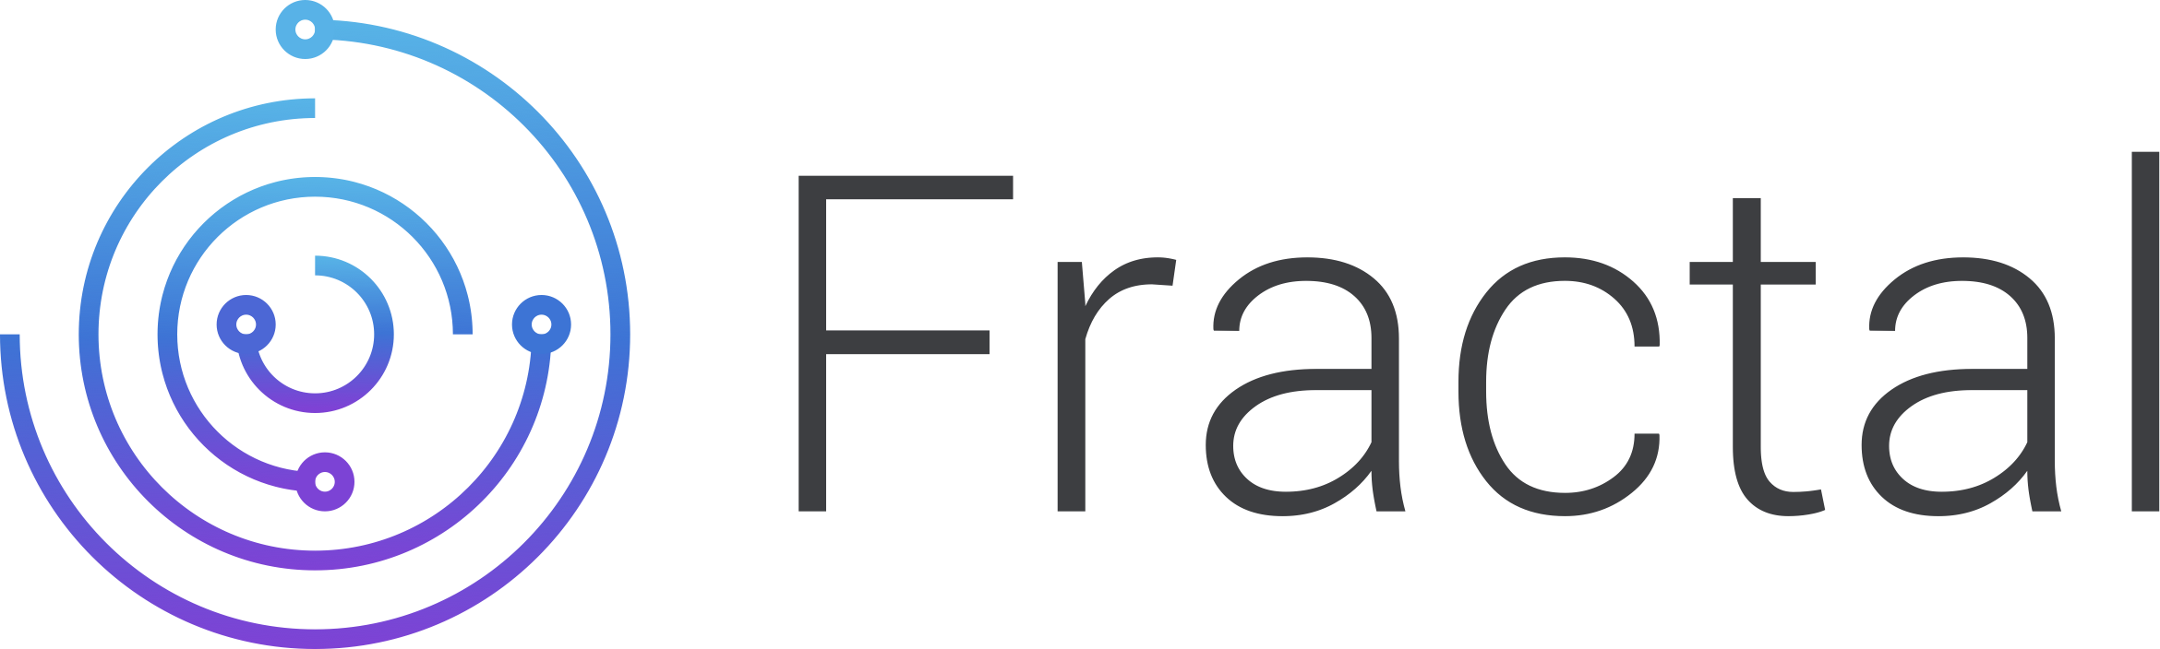
Designer of smart things
Yevhen Lokhmatov
CEO & Co-founder

Slide 3
Понятия
Smart Things
IoT
исключают из части действий и операций необходимость участия человека
устройства, датчики, облачные технологии, данные и т.д.

Slide 4
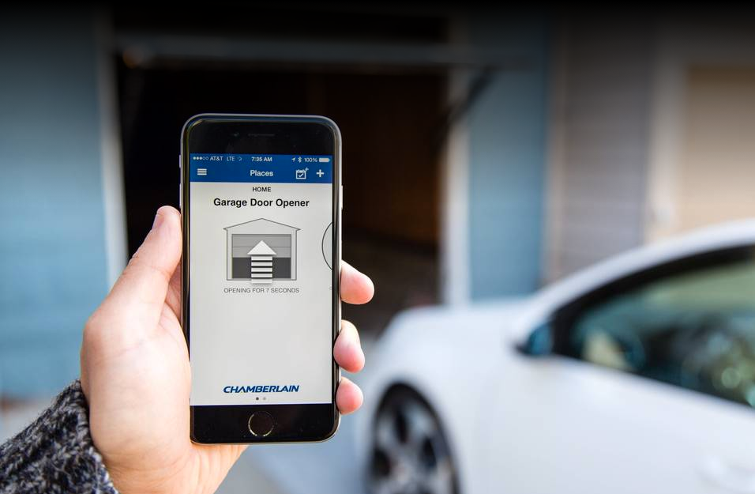
Smart Things ?

Slide 5
Популярные микроконтроллеры:
достоинства и недостатки

Slide 6
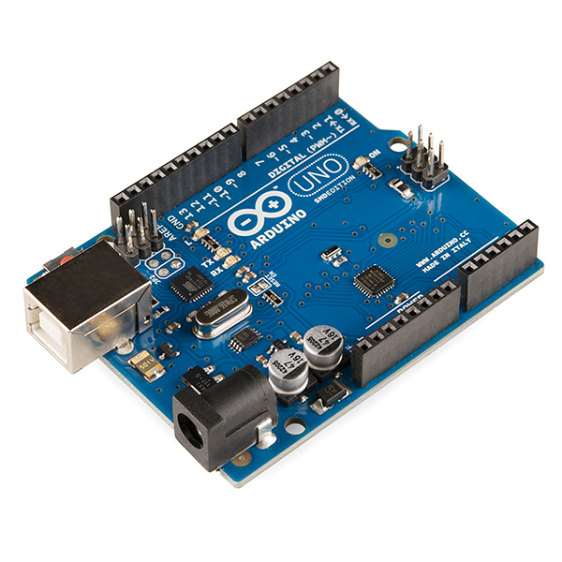
Arduino
Преимущества:
распространено более 8 млн. шт.
относительно просто программируется
много плат расширений и ПО
относительно низкая стоимость
Недостатки:
простота для программиста (универсальные команды) приводит к повышенному использованию ресурсов.
Не является конечным устройством, “обвязка” и корпусирование существенно увеличивает стоимость конечного устройства и его размеры
Отсутствие штатной защиты повышает вероятность выхода из строя на ранних этапах
не является RTOS

Slide 7
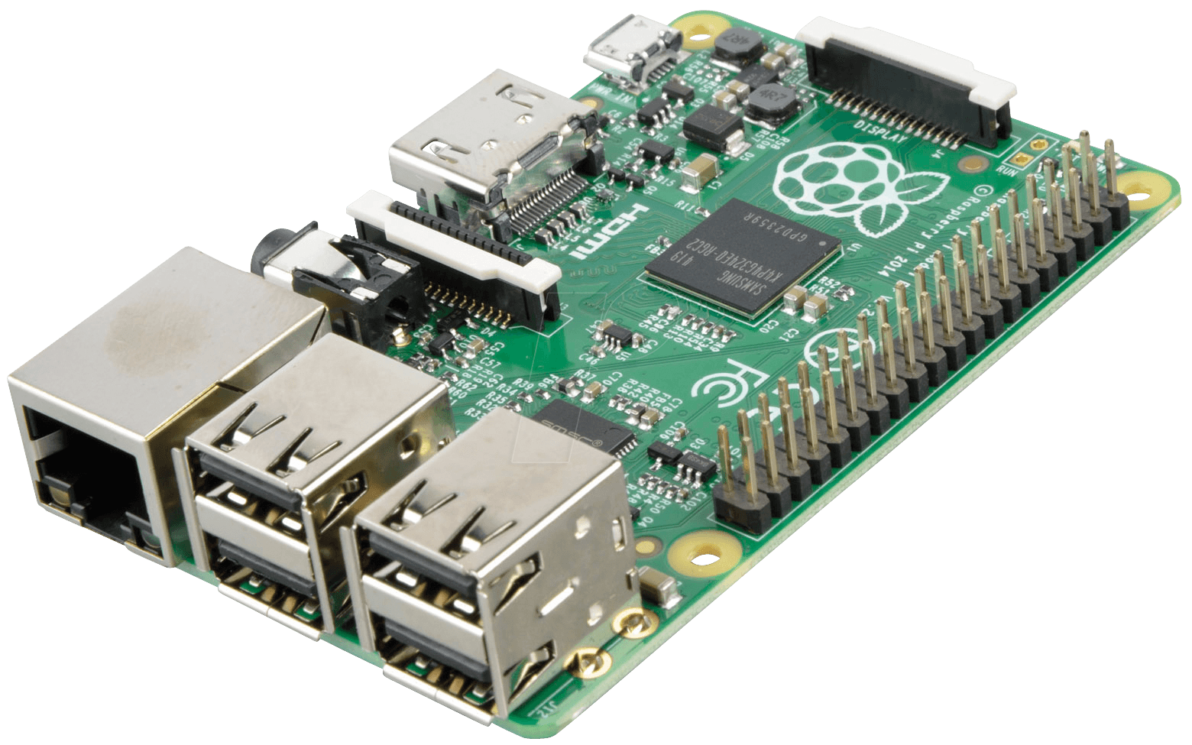
Raspberry
Преимущества:
распространено более 8 млн. шт.
просто программируется Linux-разработчиком
много плат расширений и ПО
относительно низкая стоимость
Полноценная операционная система
Недостатки:
программируется Linux-разработчиком
Не является конечным устройством, “обвязка” и корпусирование существенно увеличивает стоимость конечного устройства и его размеры
Отсутствие штатной защиты повышает вероятность выхода из строя на ранних этапах
не является RTOS

Slide 8
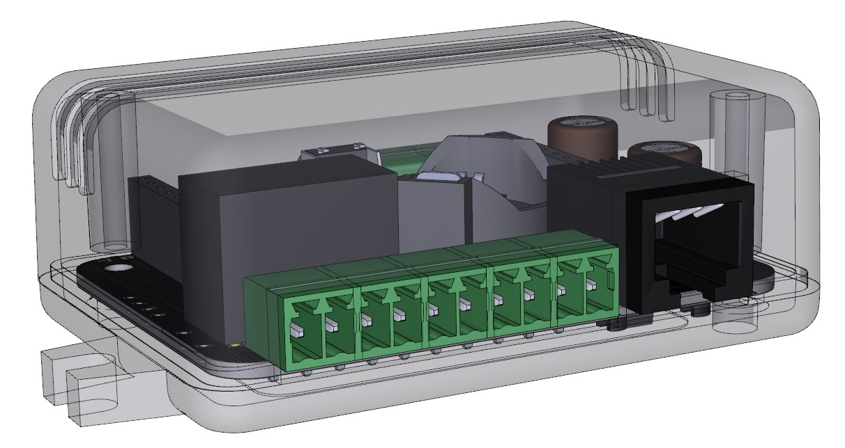
Универсальный контроллер “Нейрон”
Преимущества:
RTOS
Законченное устройство (защита, корпус, питание, батарейка)
оптимизирован под программирование с графического конструктора Fractal
возможно параллельное подключение до 32 устройств
Недостатки:
мелкосерийное производство (на текущий момент)

Slide 9
Разработка и внедрение IoT-инноваций
Производитель комплектующих
Производитель устройств
Интегратор/ Дистрибьютор
Конечный пользователь

Slide 10


Барьеры при внедрение IoT-инноваций
Производитель комплектующих
Производитель устройств
Интегратор/ Дистрибьютор
Конечный пользователь
Новые технологии требуют освоения новых знаний и формирования новых навыков по их использованию
Человеческий фактор - знаниями и навыками использования новых технологий владеет человек, а не компания

Slide 11

Барьеры при внедрение IoT-инноваций
Производитель комплектующих
Производитель устройств
Интегратор/ Дистрибьютор
Конечный пользователь
Новые технологии требуют освоения новых знаний и формирования новых навыков по их использованию
Человеческий фактор - знаниями и навыками использования новых технологий владеет человек, а не компания
Ориентация на одного производителя и его коробочные решения, а значит отсутствие гибкости при работе с конечным клиентом

Slide 12

Барьеры при внедрение IoT-инноваций
Производитель комплектующих
Производитель устройств
Интегратор/ Дистрибьютор
Конечный пользователь
Высокая цена и большие сроки за подготовку индивидуального решения
Ориентация на одного производителя и его коробочные решения, а значит отсутствие гибкости при работе с конечным клиентом

Slide 13



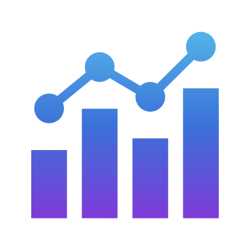

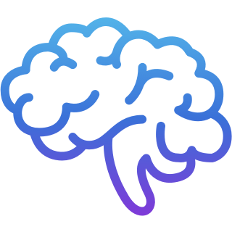
Работа на разных уровнях IoT
Smart space
Smart city
Mobile
Smart house
Cloud
Smart room
IoT-device
Desktop
BI
PIN micro- controller
Web
AI

Slide 14
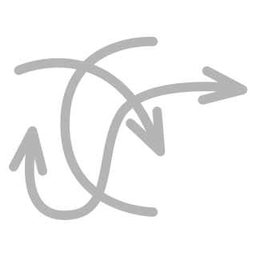


Кроссплатформенное взаимодействие
Arduino
Raspberry

Slide 15
Удаленная перепрошивка устройств
Устройство
Задача #1
Удаленный разработчик
Задача #2
Задача #3

Slide 16


“Модульность” vs “Целостность”
Модульность
Целостность
Универсальность
Адаптивность
Оптимальность
Порог вхождения эксперта

Slide 17
Особенности взаимодействия между “Бизнесом” и “Разработчиком” в IoT
Новизна
Порог вхождения
Сложность технологий

Slide 18
Инструментарий IoT-разработчика
Как правило используют IDE:
Keil STM 32
AVR Studio
Eclipse

Slide 19
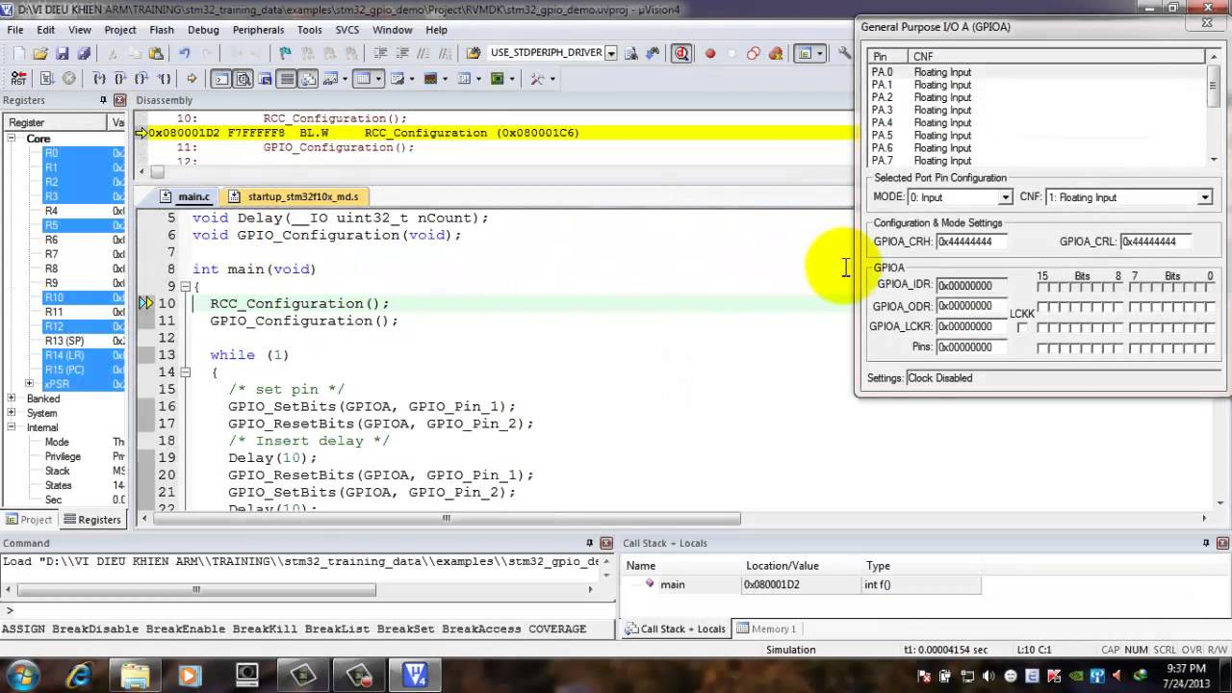
Пример IDE

Slide 20
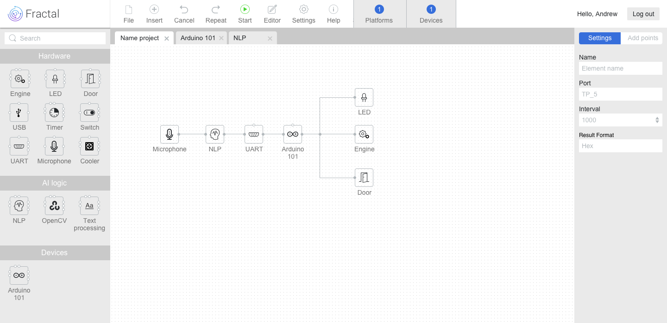
Конструктор умных вещей Fraсtal

Slide 21
Fractal драйвер IoT-инноваций
Агросектор
Химическая промышленность
Энергоэффективность
Логистика
Склады
Умные дома
Бизнес- и развлекательные центры
Умные города
Эксперименты
Эксперименты
Прототипирование
Мейкеры

Slide 22
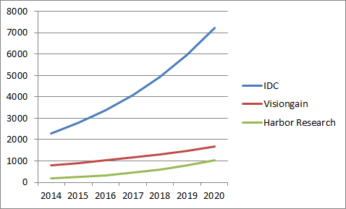
IoT - рынок
4
трлн. дол.
Размер рынка в 2020
35
млрд. IoT- устройств в 2020
до 8%
Доля производителей IoT- устройств
Revenues from the sale of solutions for the Internet of things

Slide 23
Спасибо за внимание!
Евгений Лохматов
CEO & Co-founder
Yevhen.Lokhmatov@gmail.com
Facebook.com/Yevhen.Lokhmatov
Facebook.com/CyberBionics
CyberBionics.net

